Slide 1
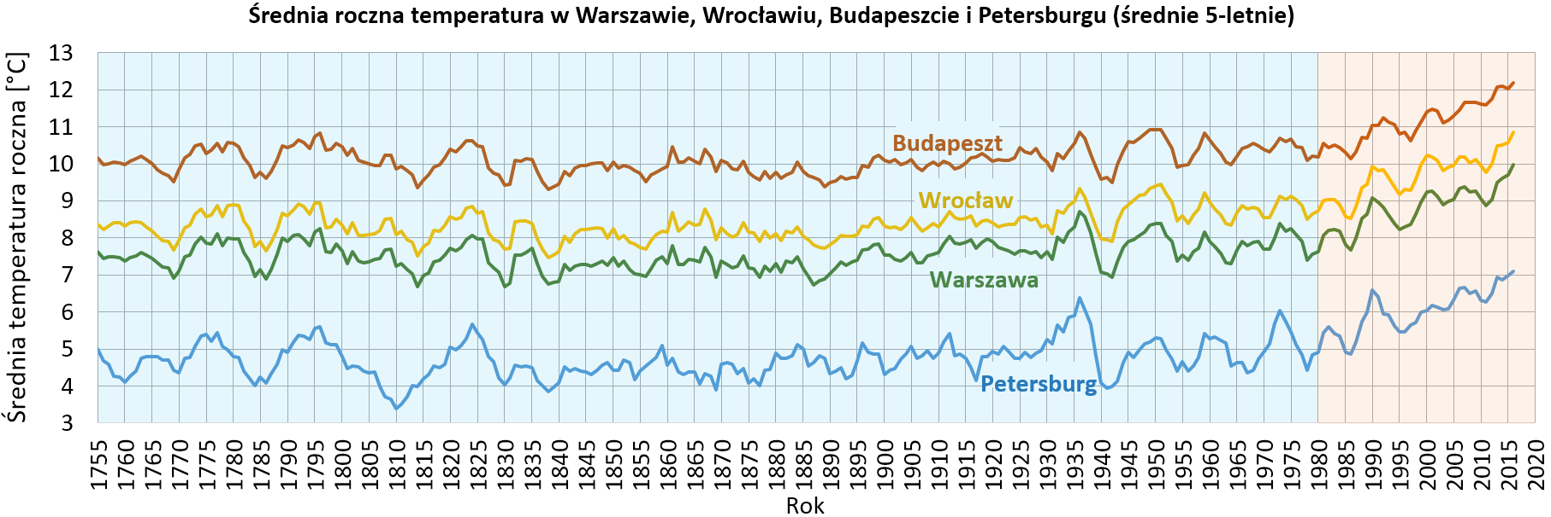

Slide 2
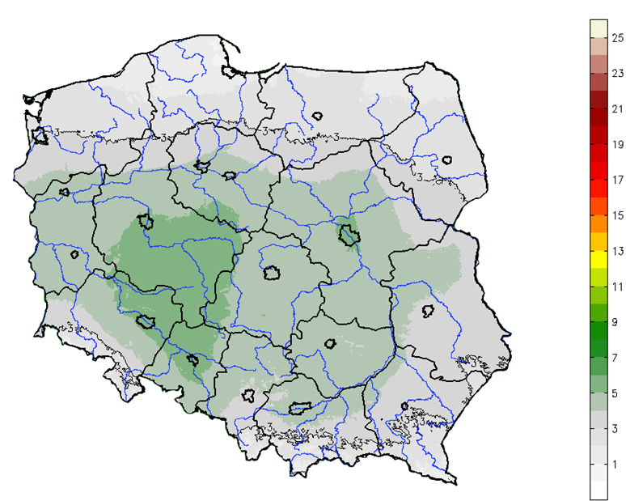
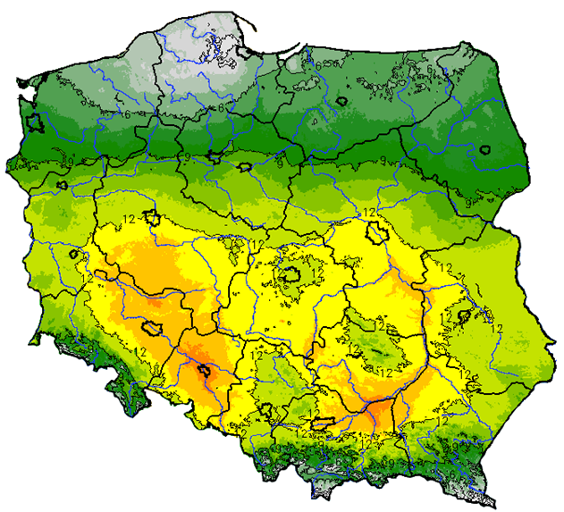
Liczba dni upalnych z temp. max. ≥ 30°C
1951-1990
2009-2018

Slide 3
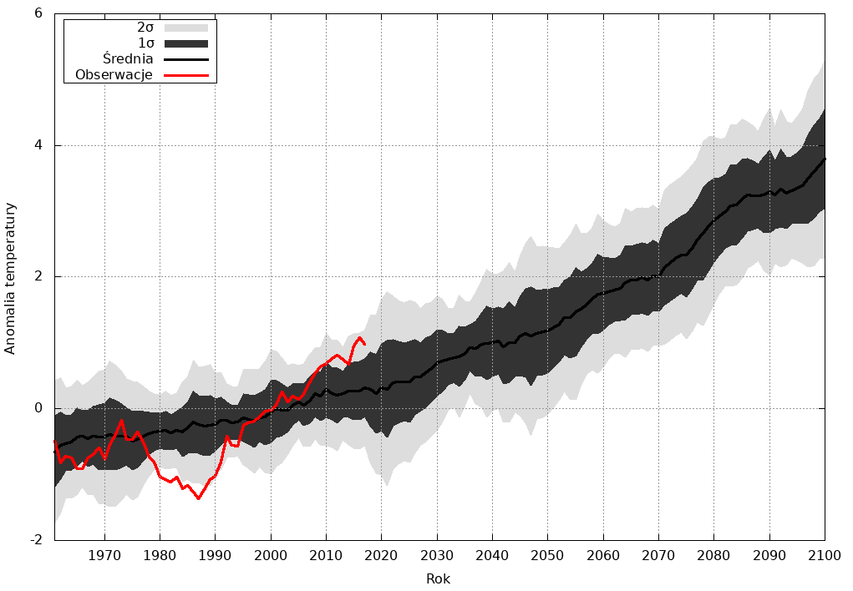

Slide 4
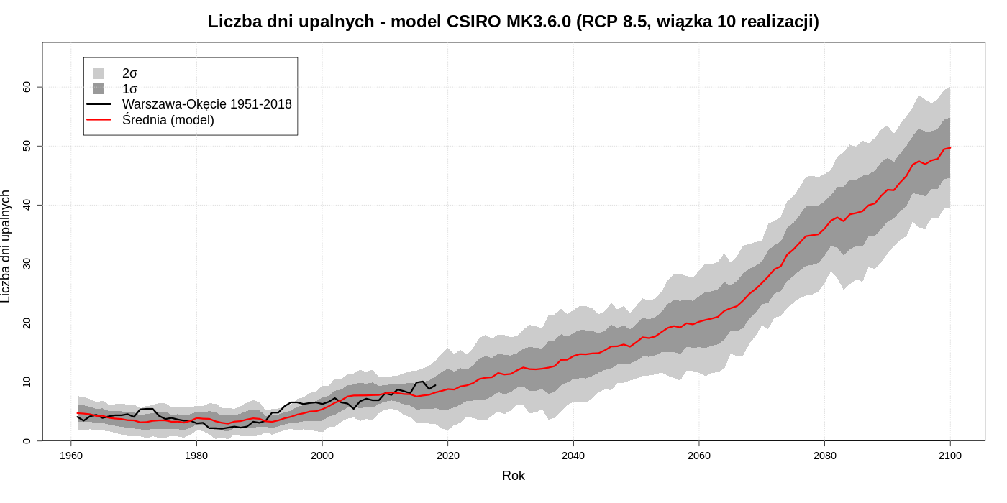

Slide 5
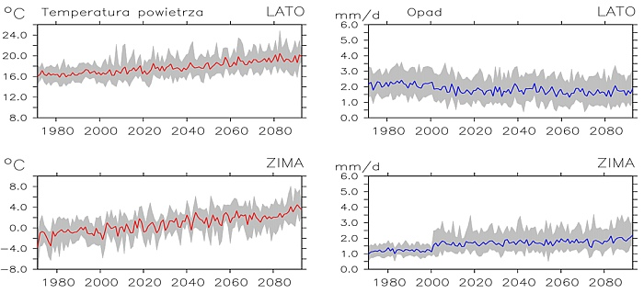

Slide 6
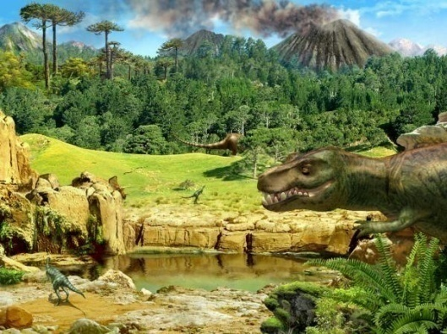
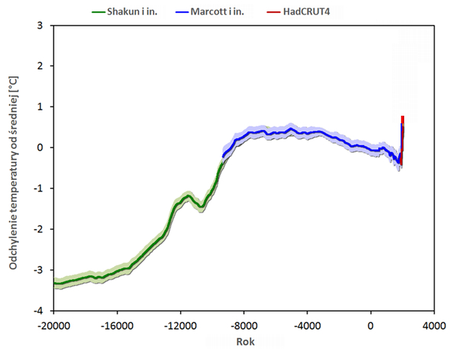
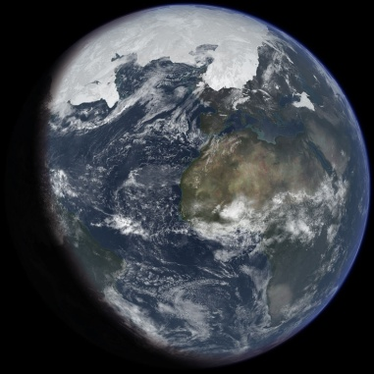
+6°C
Maksimum
Epoki
Lodowcowej
-4°C
Notes:
Zmiany klimat to coś normalnego. Bywało ZNACZNIE zimniej. I ZNACZNIE cieplej.
Ale ostatnio dzieje się coś „dziwnego”.
Przyczyna – cykle orbitalne. Od 8000 lat średnia temperatura powierzchni Ziemi spadła o 0,8C. Odrobiliśmy ten spadek w ostatnim stuleciu.
http://naukaoklimacie.pl/fakty-i-mity/mit-klimat-zmienial-sie-juz-wczesniej-dzis-jest-tak-samo-1?t=2

Slide 7
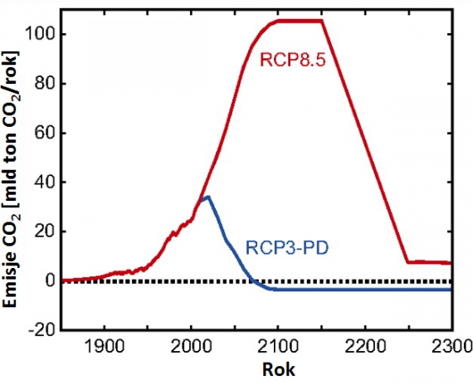
Tu jesteśmy
Notes:
Dotychczasowa trajektoria emisji CO2 (zużycia paliw kopalnych)
Projekcja w przyszłość. Czerwona czy niebieska linia?
http://link.springer.com/article/10.1007/s10584-011-0156-z

Slide 8
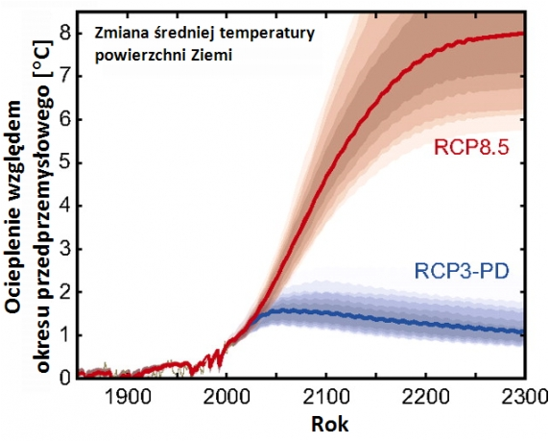
Tu jesteśmy
Notes:
31 XII 2100 wzrost temperatury się nie kończy…
http://link.springer.com/article/10.1007/s10584-011-0156-z

Slide 9

+6°C
-4°C
Notes:
Czerwony scenariusz (spalamy wszystko co się da), nałożony na przeszłe zmiany klimatu.
Koniec Holocenu
http://naukaoklimacie.pl/aktualnosci/koniec-holocenu-10
http://naukaoklimacie.pl/fakty-i-mity/mit-globalne-ocieplenie-nawet-jesli-bedzie-wcale-nie-bedzie-takie-zle-4

Slide 10
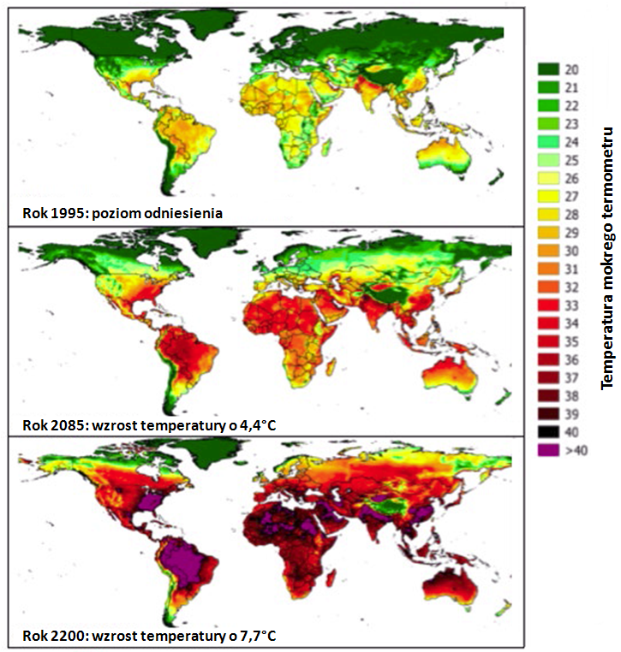
Notes:
The wet-bulb never exceeds 31°C. Any exceedence of 35°C for extended periods should induce hyperthermia in humans and other mammals, as dissipation of metabolic heat becomes impossible. While this never happens now, it would begin to occur with global-mean warming of about 7°C, calling the habitability of some regions into question. With 11–12 °C warming, such regions would spread to encompass the majority of the human population as currently distributed. Eventual warmings of 12 °C are possible from fossil fuel burning.
Sherwood i Huber http://www.pnas.org/content/107/21/9552.full
10

Slide 11
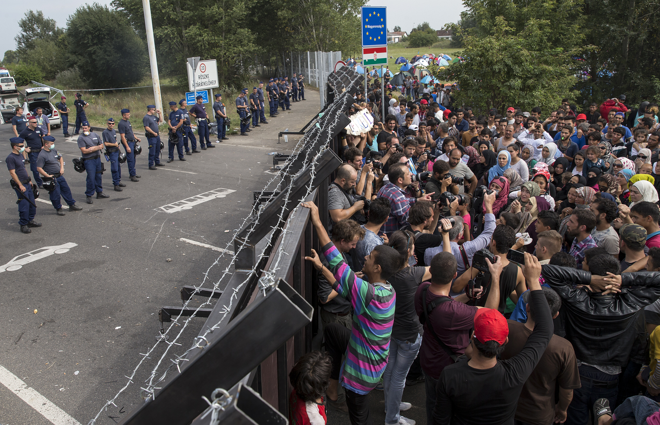
Notes:
Syria „Years of living dangerously” 17:20 (4 min)

Slide 12
Porozumienie Paryskie, uzgodniony cel:
  Utrzymanie wzrostu średniej globalnej temperatury
  na poziomie znacznie poniżej 2°C względem poziomu przedprzemysłowego i kontynuowanie wysiłków
  na rzecz ograniczenia wzrostu temperatury do 1,5°C.

Slide 13
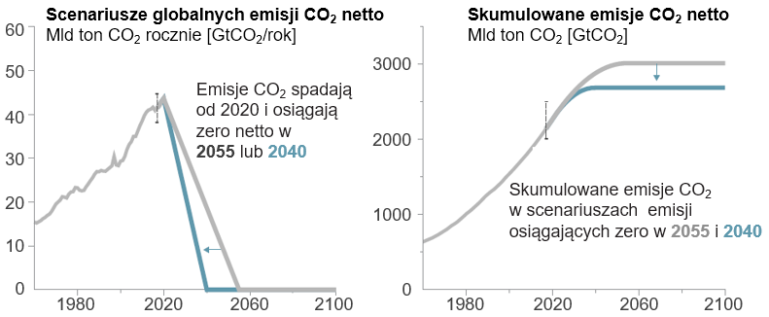

Slide 14
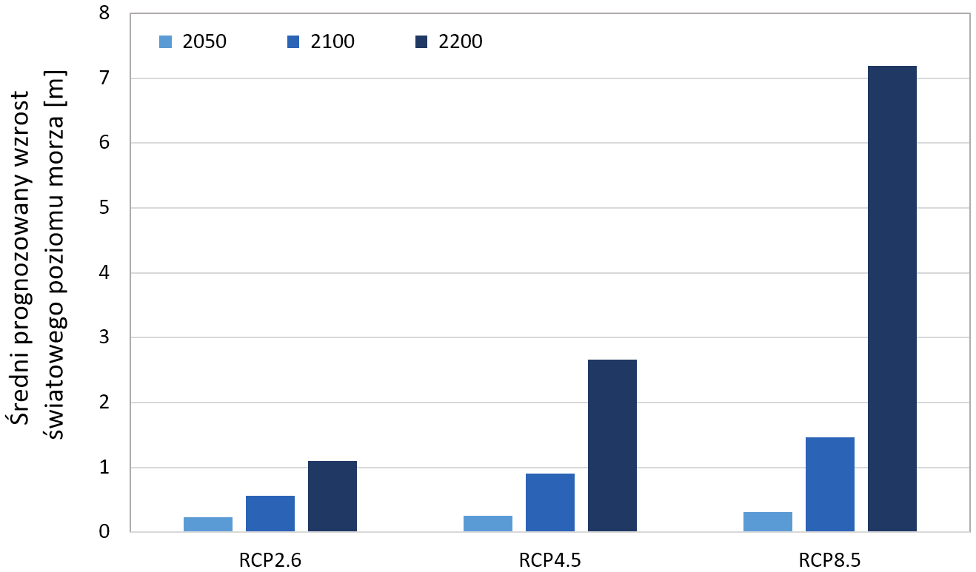

Slide 15
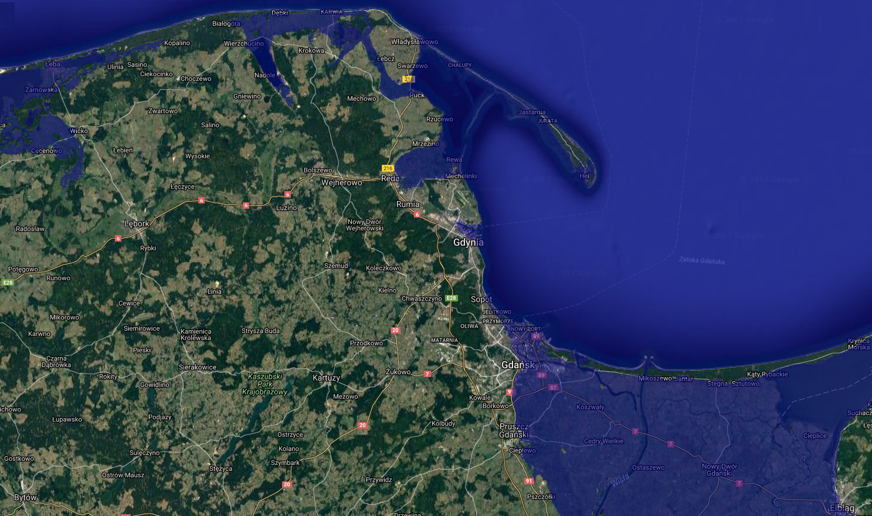
+4 m

Slide 16
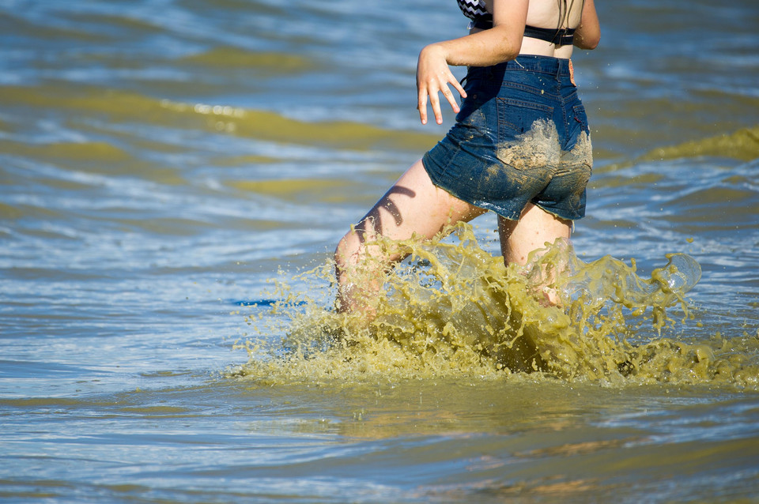

Slide 17
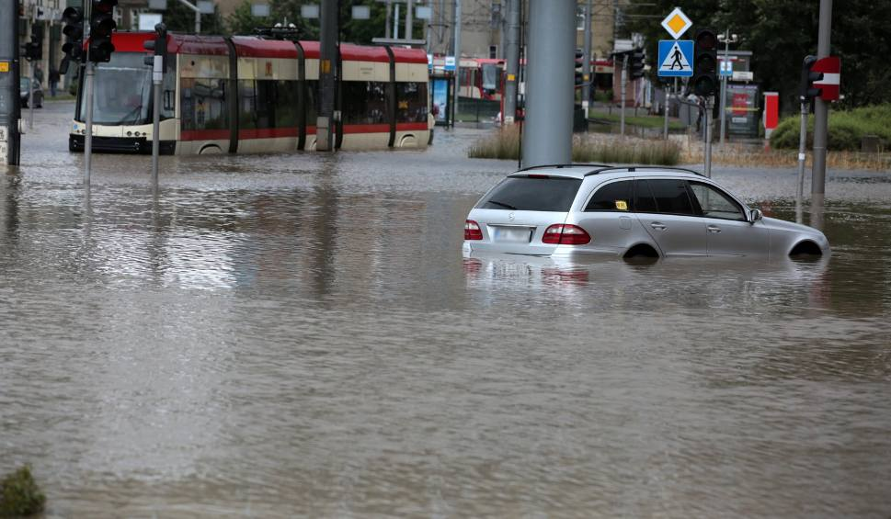
Notes:
Powódź lipiec 2016.
Więcej opadów nawalnych, betonizacja,
Nie wystarczą zbiorniki retencyjne
tereny zielone – nie tylko miejskie, ale też przedsiębiorstwa, komunalne itp..

Slide 18
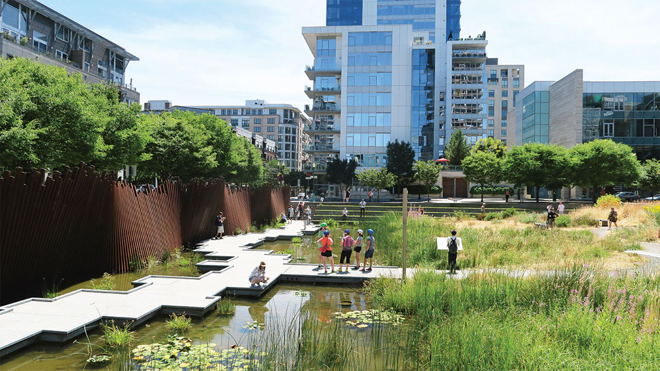
Notes:
Tanner springs park, Portland

Slide 19
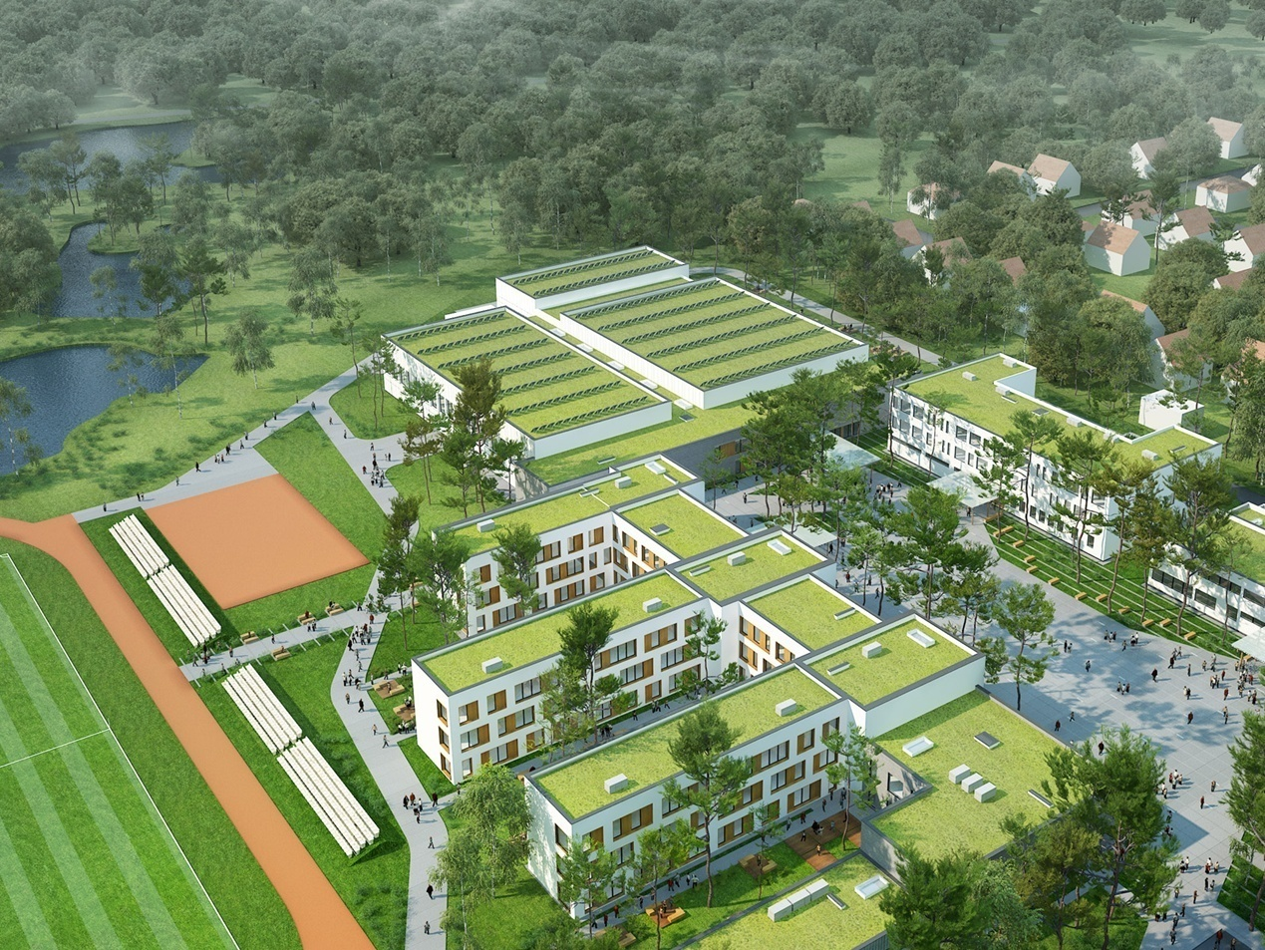
Notes:
Tanner springs park

Slide 20
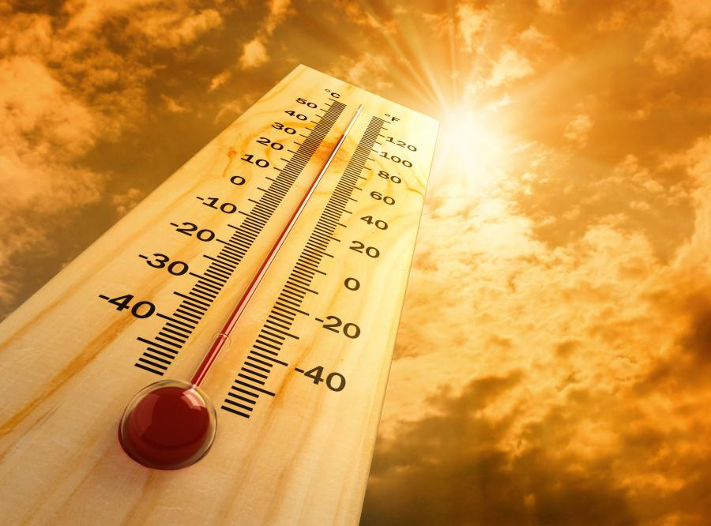
Notes:
Inf

Slide 21
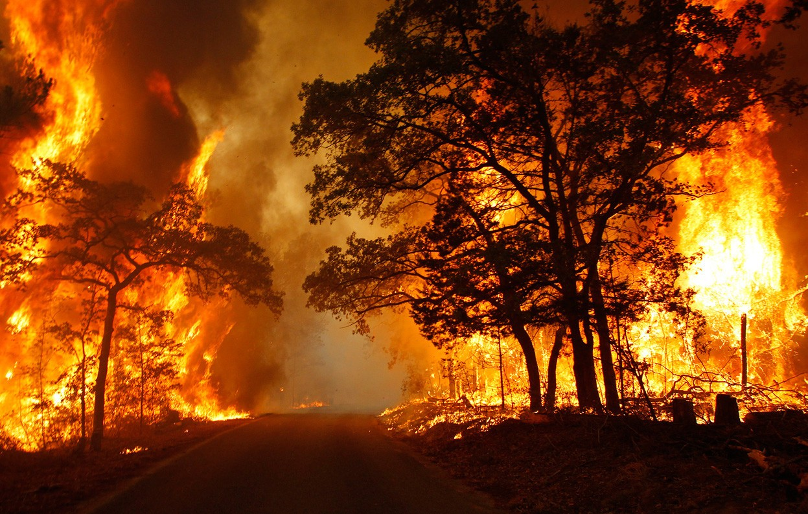

Slide 22
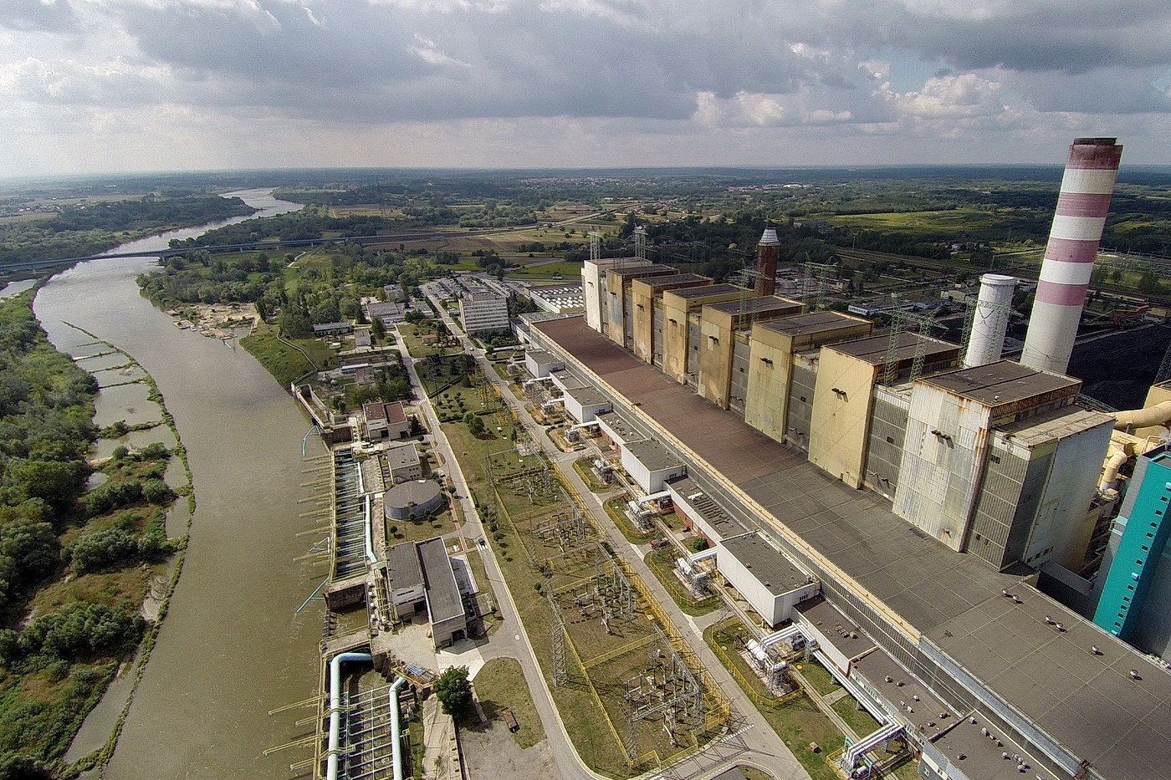
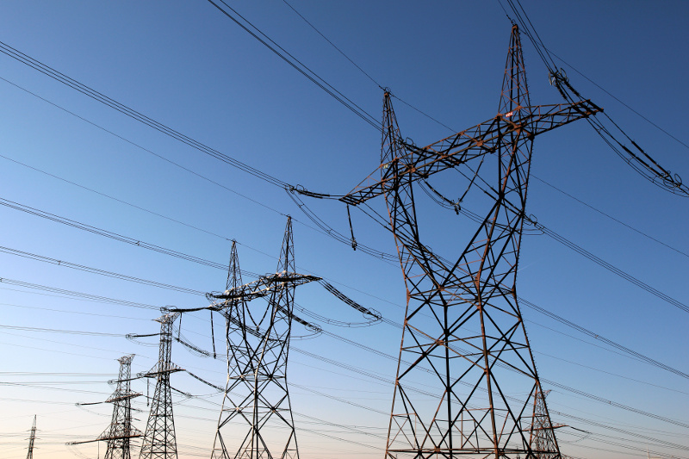
Notes:
Tanner springs park

Slide 23
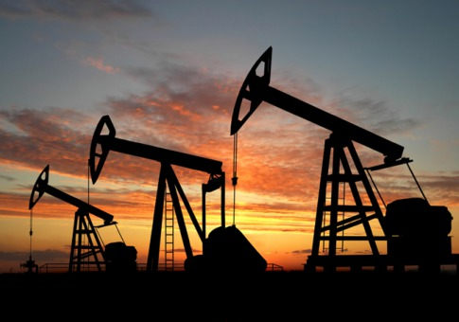
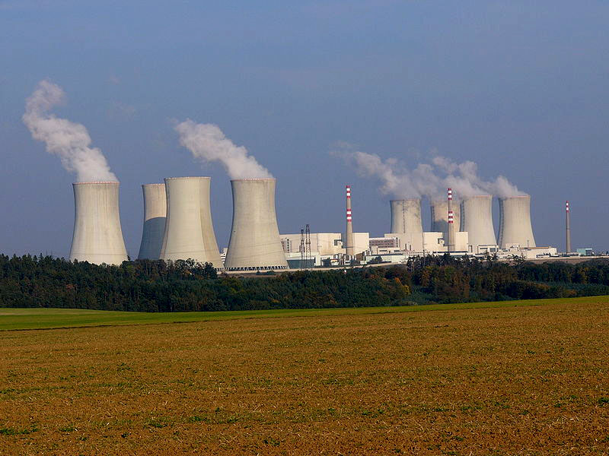
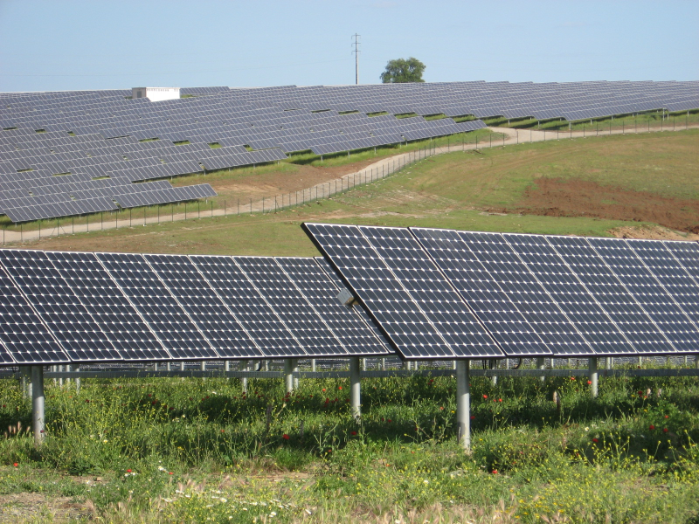
?

Slide 24
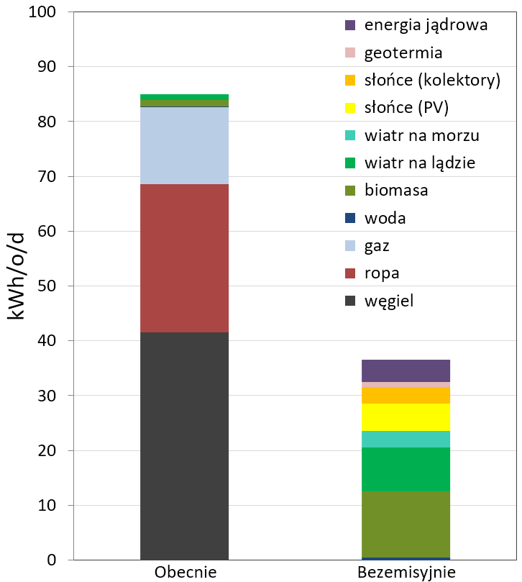
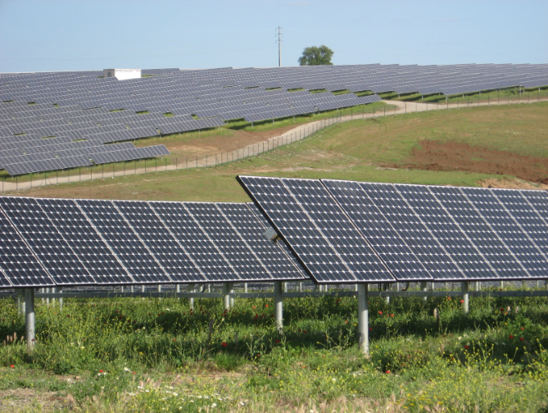
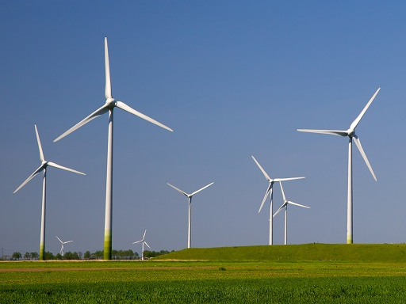
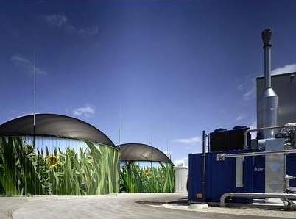
2050

Slide 25
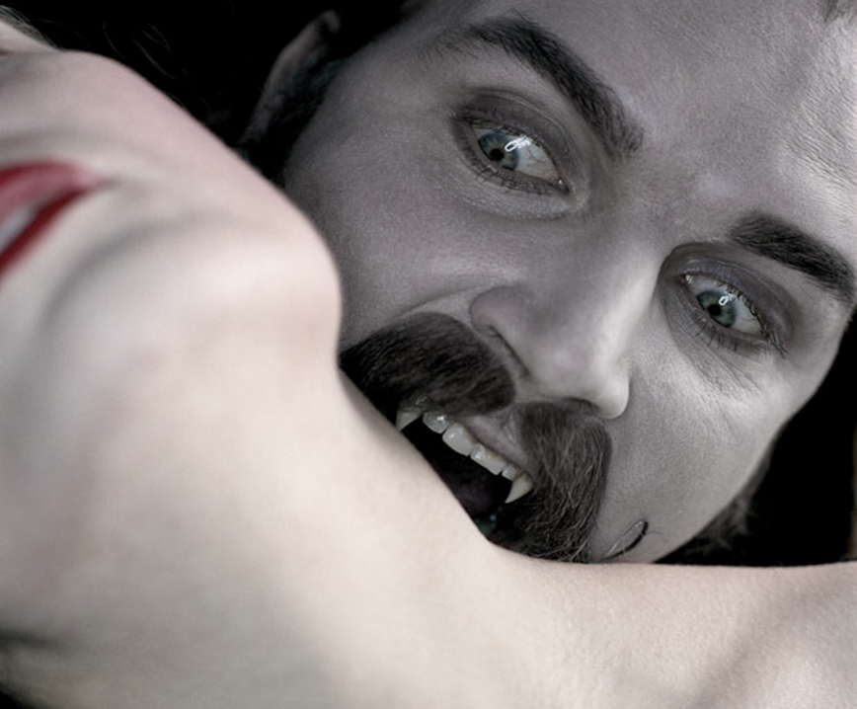

Slide 26
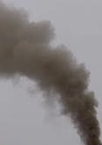
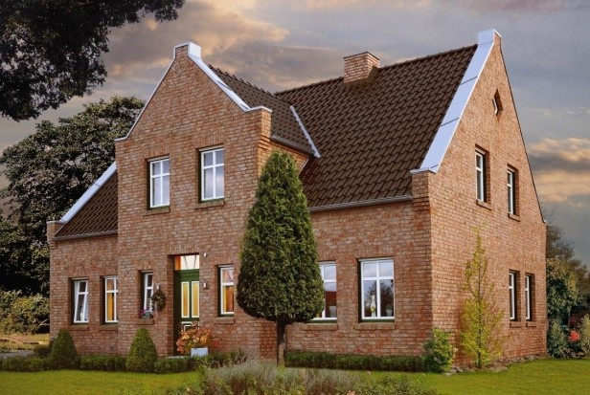
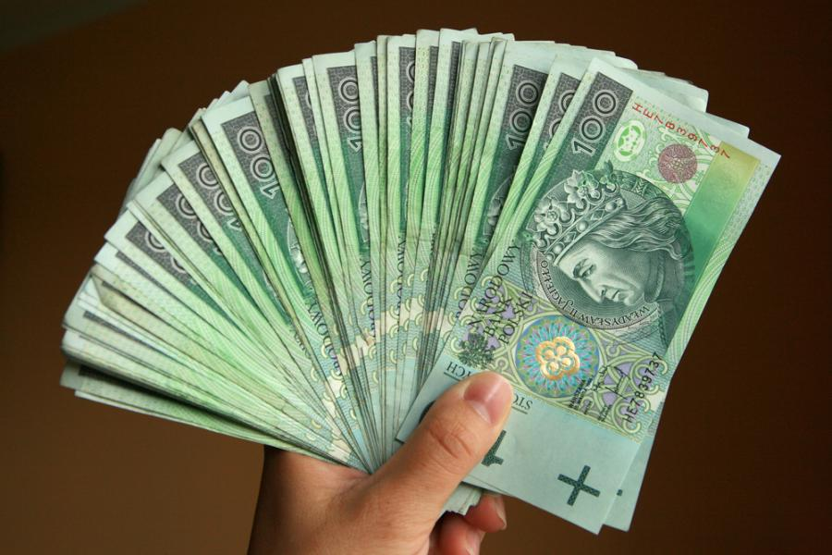
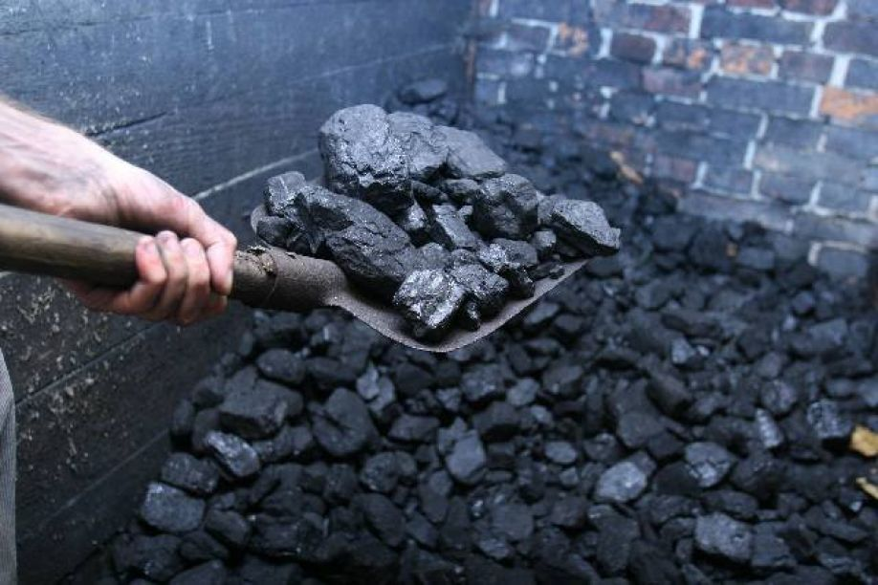
400 kWh/m²/rok

Slide 27
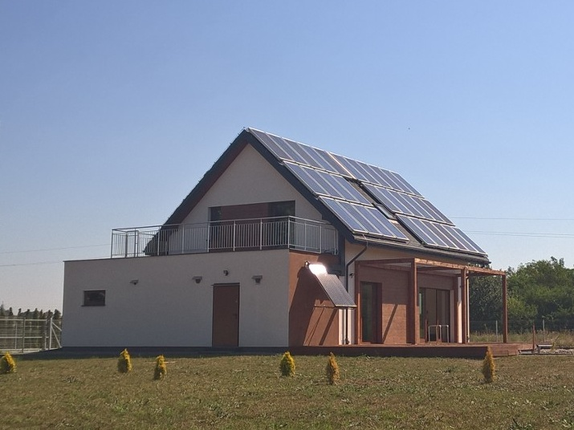
400 kWh/m²/rok
10 kWh/m²/rok

Slide 28
4 kWh/m²/rok
Notes:
Szkoła w Markach 4kWh ciepło; 15kWh+cwu

Slide 29
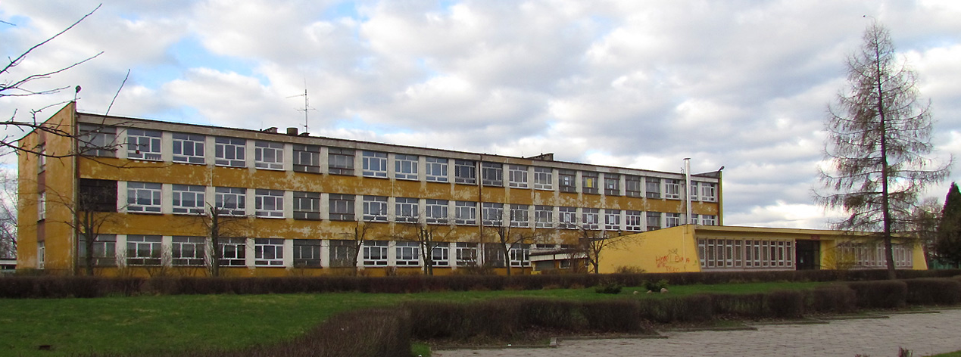
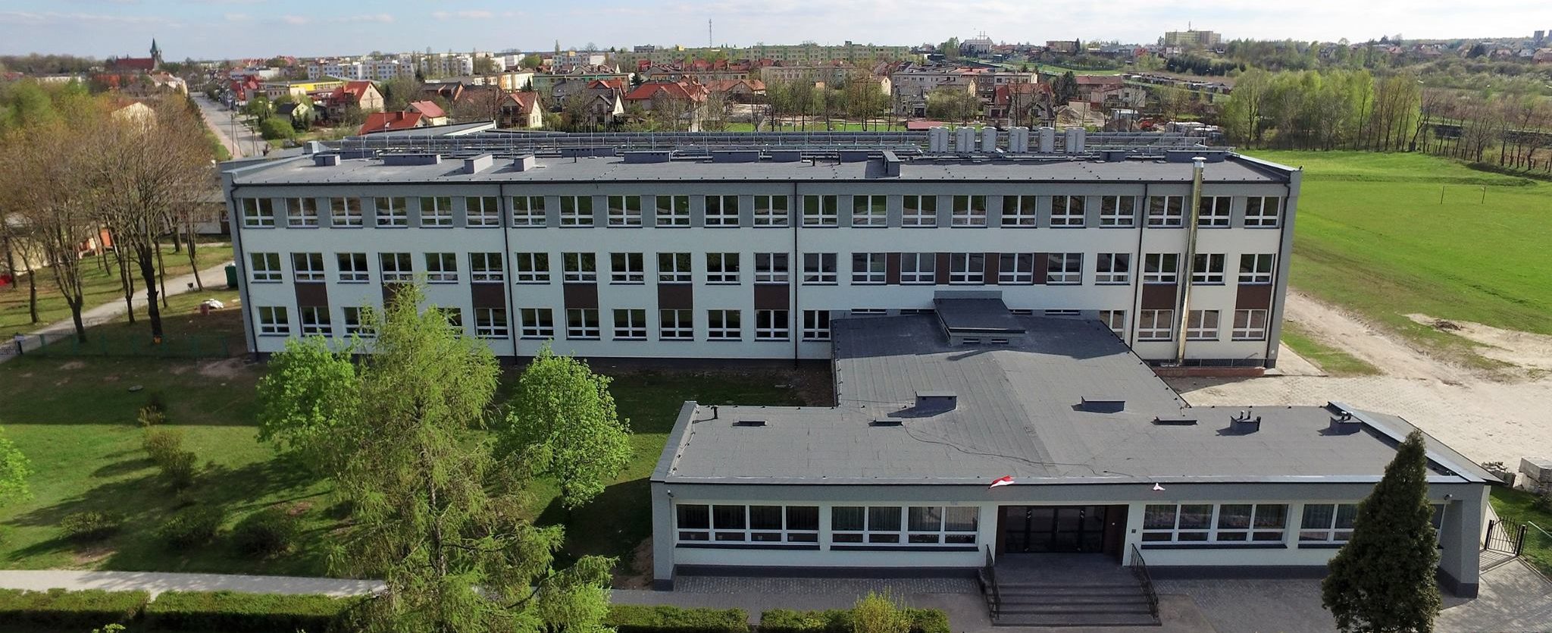
500 kWh/m²/rok
35 kWh/m²/rok

Slide 30
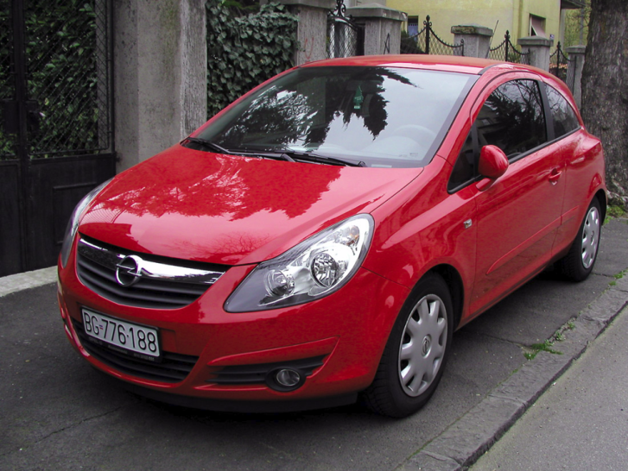
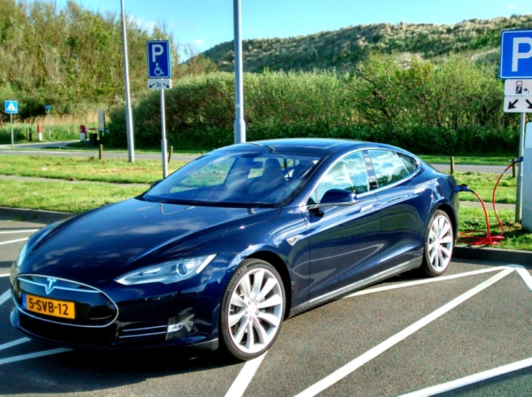
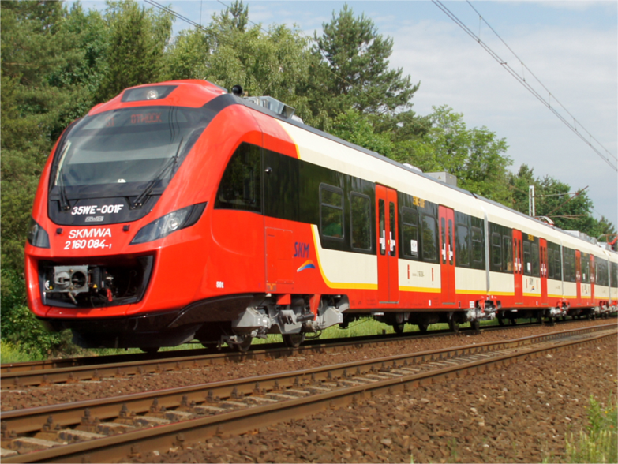
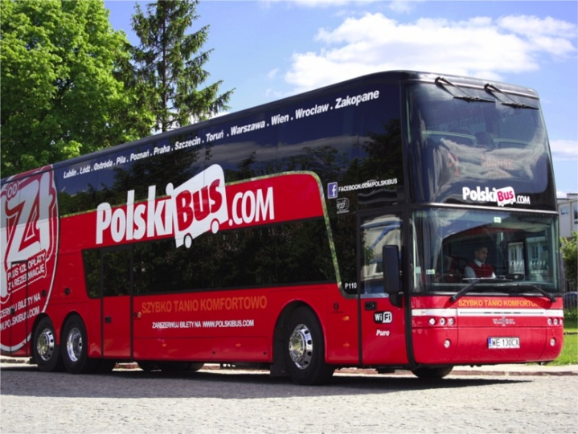
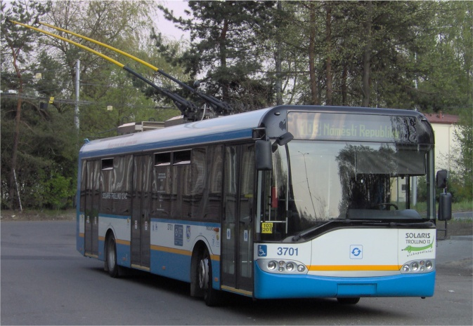
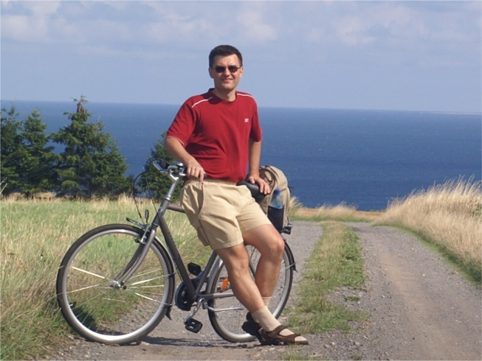
70 kWh/100 km
10-20 kWh/100 km
2-10 kWh/100 pkm
6 kWh/100 pkm
2 kWh/100 pkm
<1 kWh/100 km

Slide 31
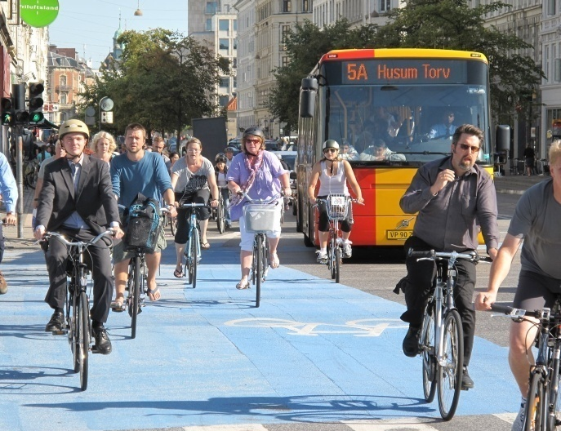
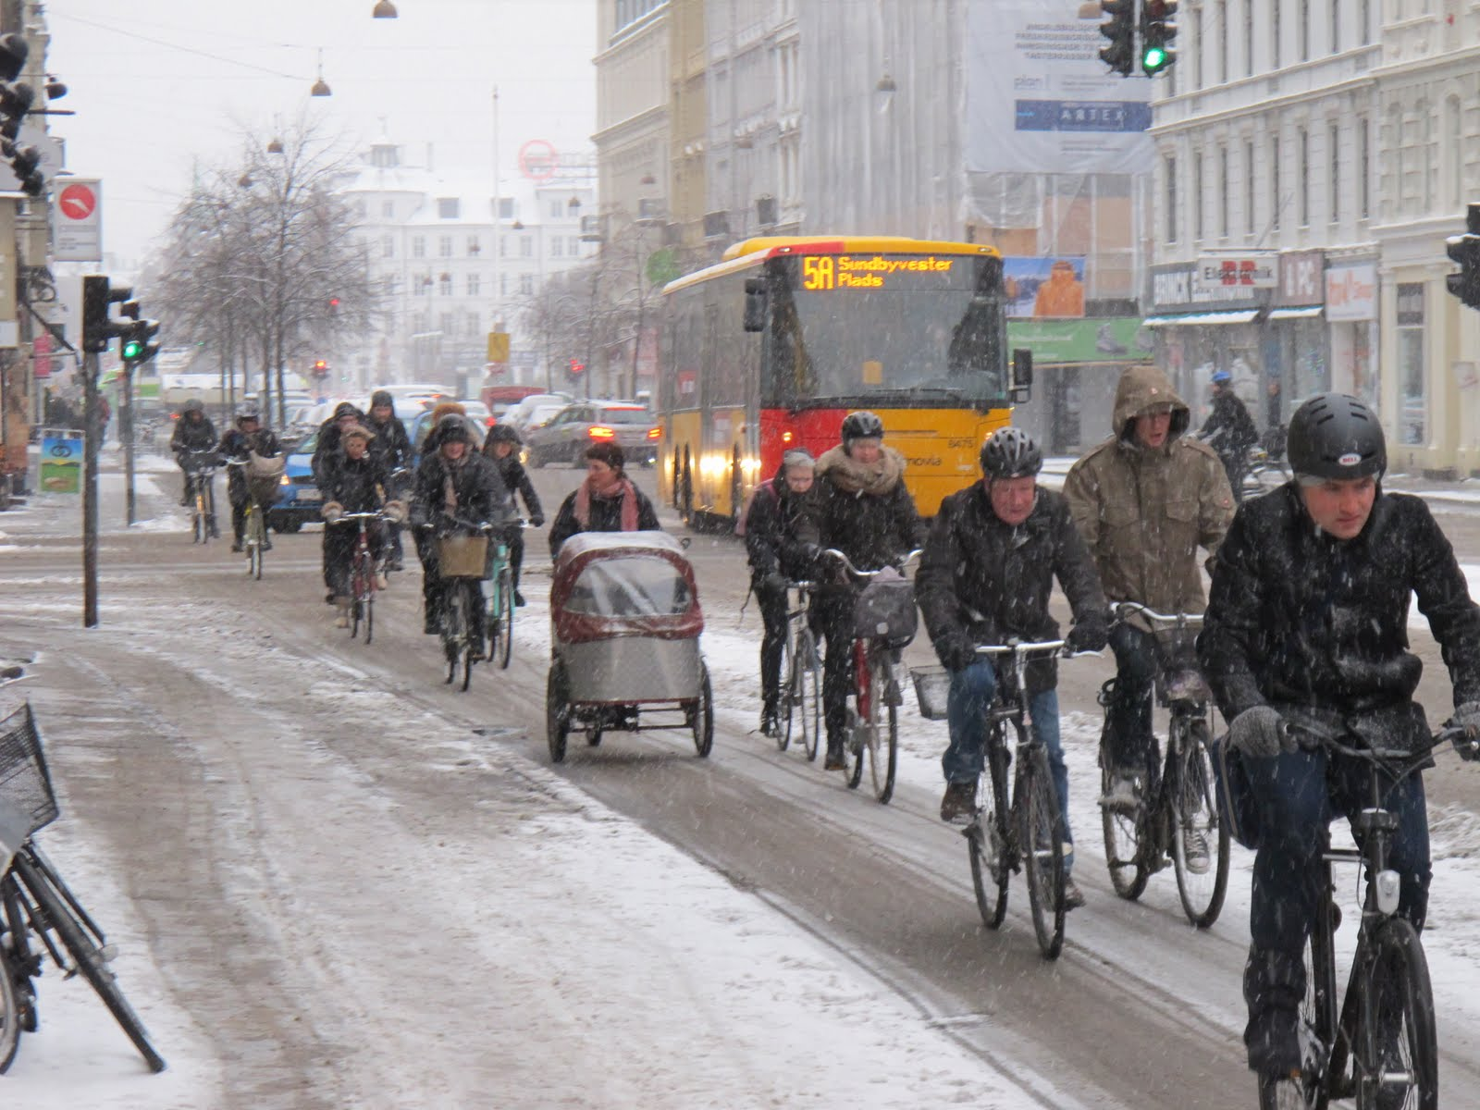
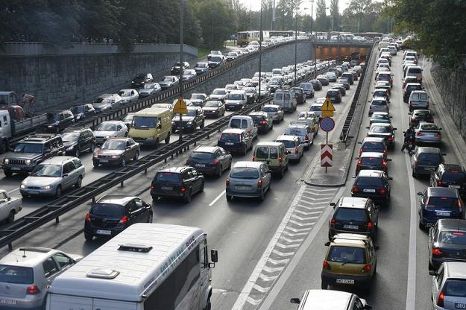
Notes:
Chcemy zmierzać z naszym systemem transportowym w stronę Kopenhagi czy Moskwy?
Dla czystego i nowoczesnego miasta to nie brak pieniędzy jest przeszkodą, lecz brak wiedzy i wyobraźni.
Skrótowy zestaw wymagań:
1. Transport osób na bliższe odległości powinien odbywać się pieszo i rowerami. Miasto powinno być przyjazne pieszym i bezpieczne dla rowerzystów.
2. Transport osób na zwykłe odległości międzydzielnicowe lub między miastami w aglomeracji powinien zostać oparty o pojazdy szynowe oraz elektryczne pojazdy drogowe - trolejbusy i autobusy elektryczne.
3. Tenże publiczny transport międzydzielnicowy skoro ma przewozić ludzi z prędkościami podobnymi jak samochody, jednocześnie zatrzymując się na przystankach, itd., oczywiście musi korzystać z wydzielonych pasów i wszelkich możliwości przyspieszania wejścia/wyjścia pasażerów, upłynniania ruchu, itp.

Slide 32


Slide 33
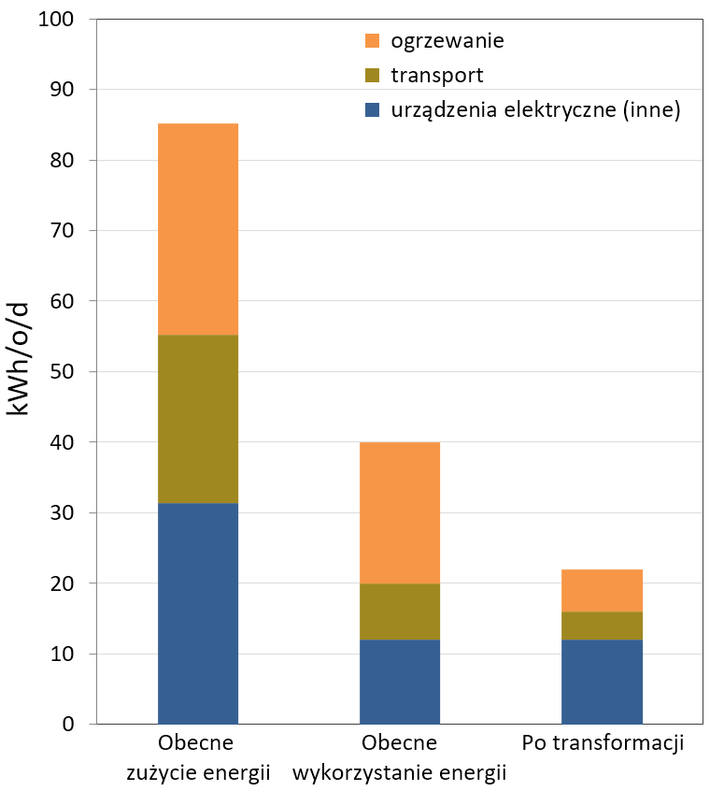

2050

Slide 34
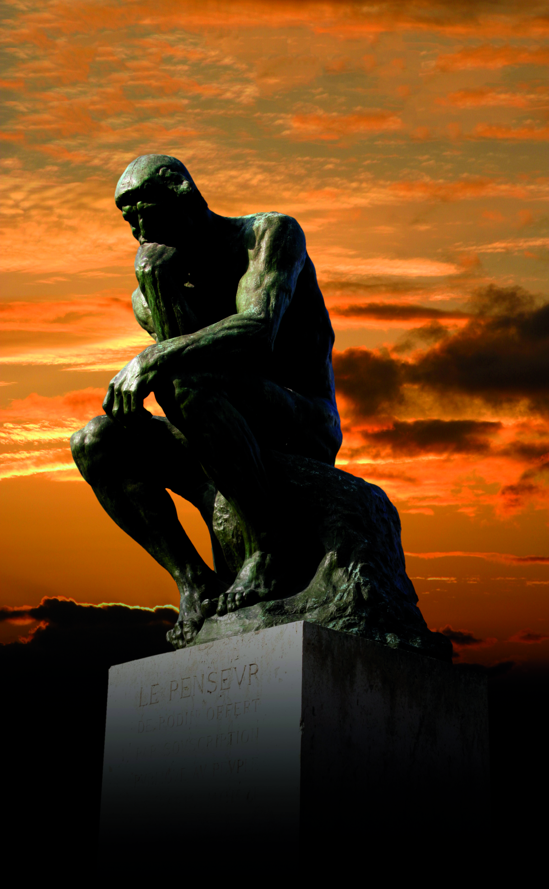
Notes:
34

